Slide 1
Муниципальное бюджетное дошкольное образовательное учреждение
ДЕТСКИЙ САД № 352
620137 г. Екатеринбург, ул. Кулибина, 5 тел. 389-14-53, 389-16-73
Городской фестиваль
«Чудеса Анимации»
направление «Чудеса природы»
Создание мультфильма
«Удивительный мир природы»
Выполнили:
Ивашева И.В., инструктор по ФК, ВКК,
Пушкарева О.П., учитель-логопед, ВКК,
Лявукова Е.В. педагог-психолог, ВКК
дети подготовительной к школе группы с ОВЗ

Slide 2
Этапы создания мультфильма
1. Создание сюжета
2. Выбор героев, техники анимации
3. Создание фона, декораций, героев (совместно с родителями)
4. Запись необходимых диалогов, авторского текста
5. Съемка мультфильма
6. Создание видеоряда, монтаж
7. Просмотр, анализ готового мультфильма

Slide 3
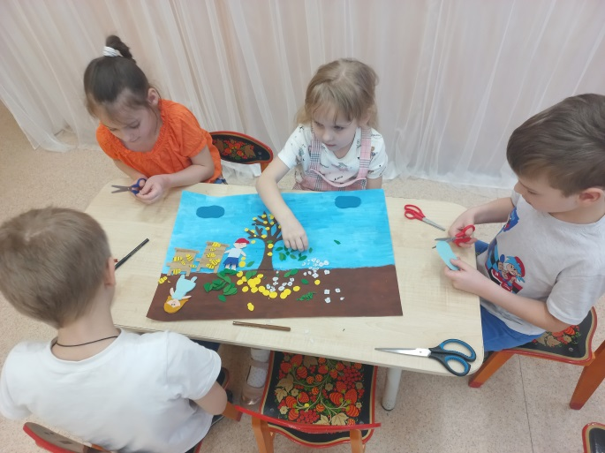
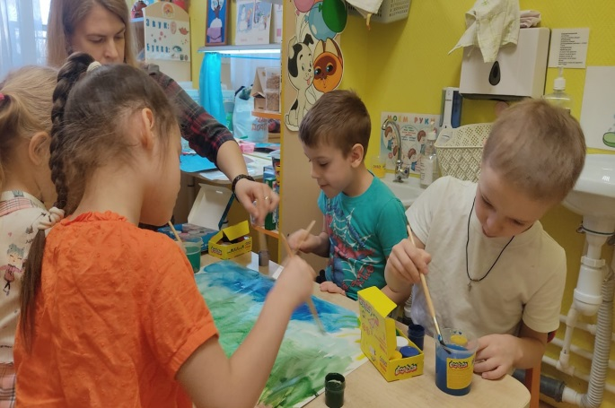
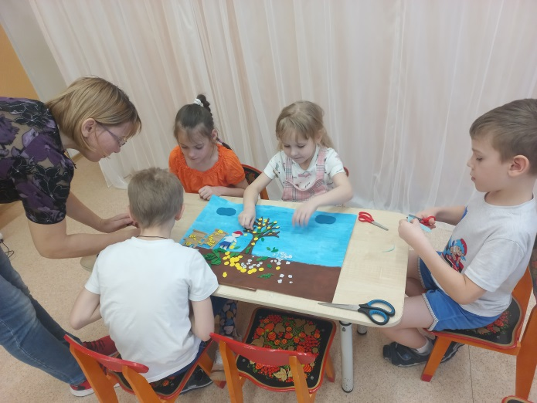
Создание фона, декораций, героев

Slide 4
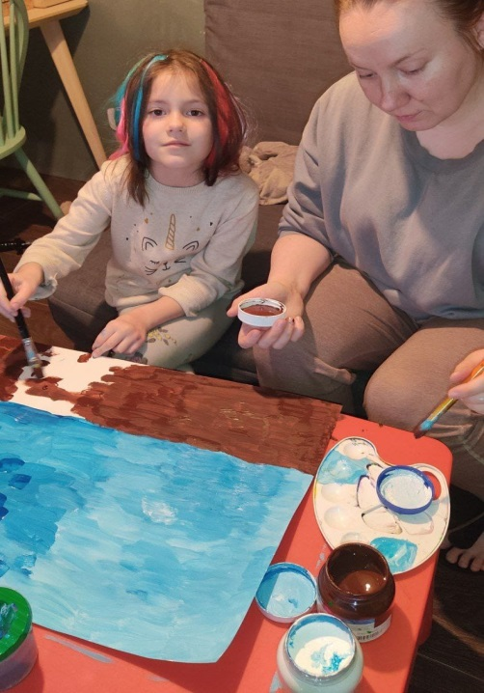
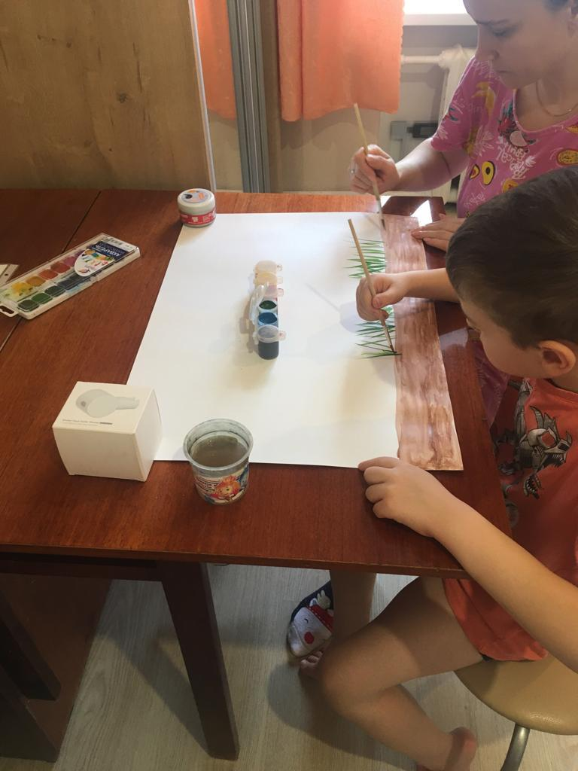
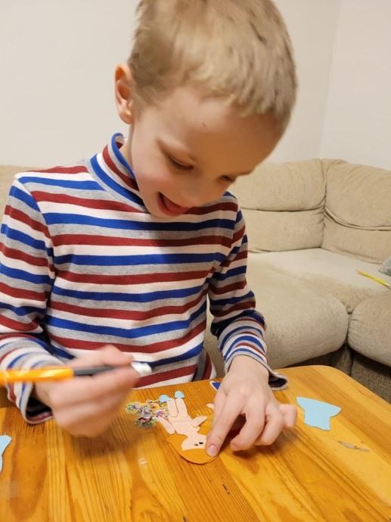
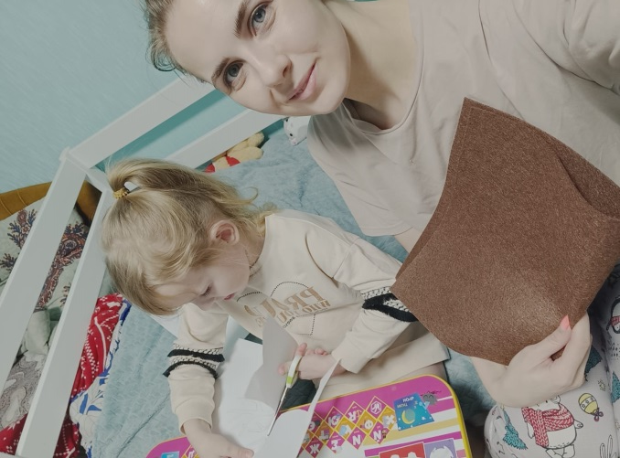
Совместное творчество с родителями

Slide 5
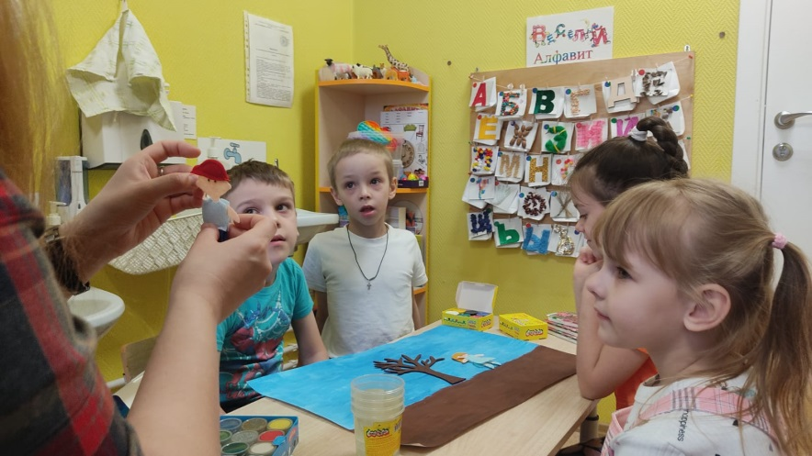
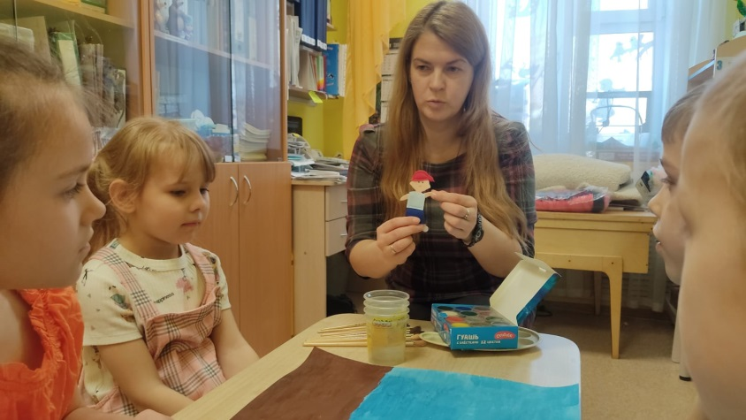
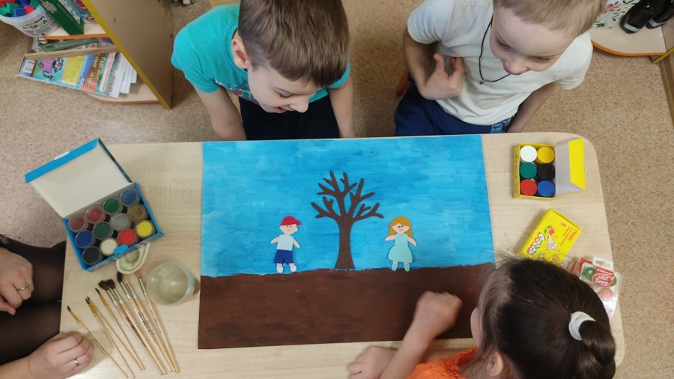
Выбор героев, техники анимации

Slide 6
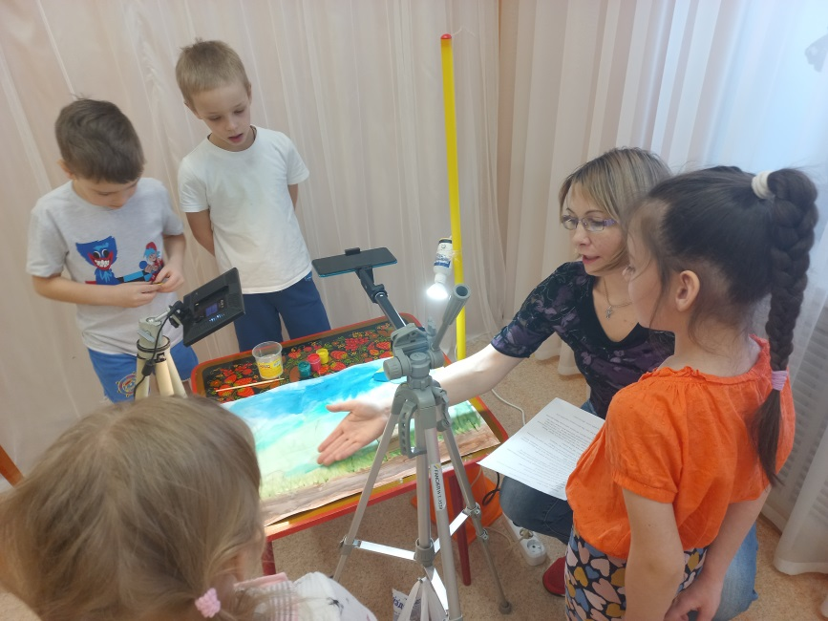
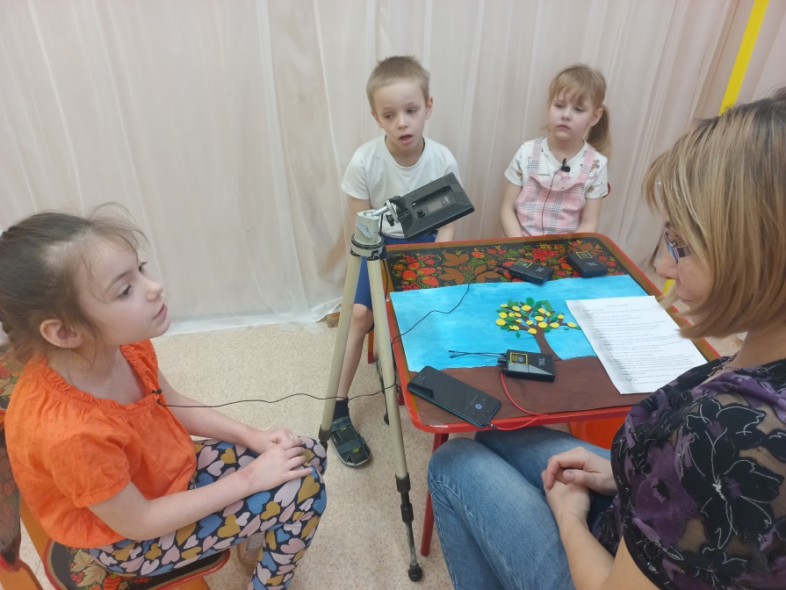
Запись диалогов, авторского текста

Slide 7
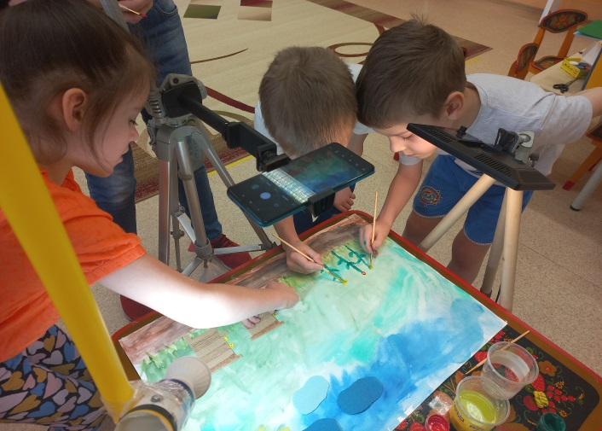
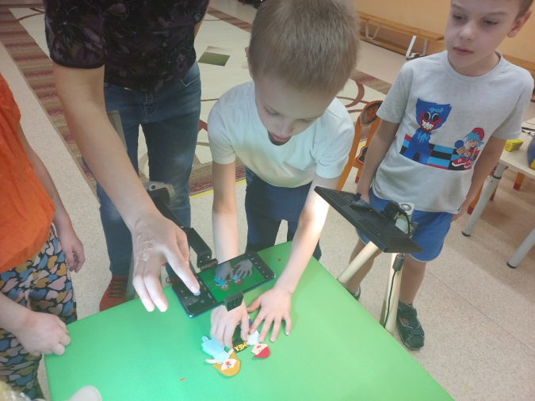
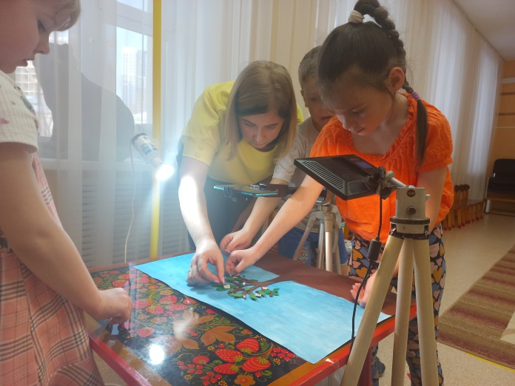
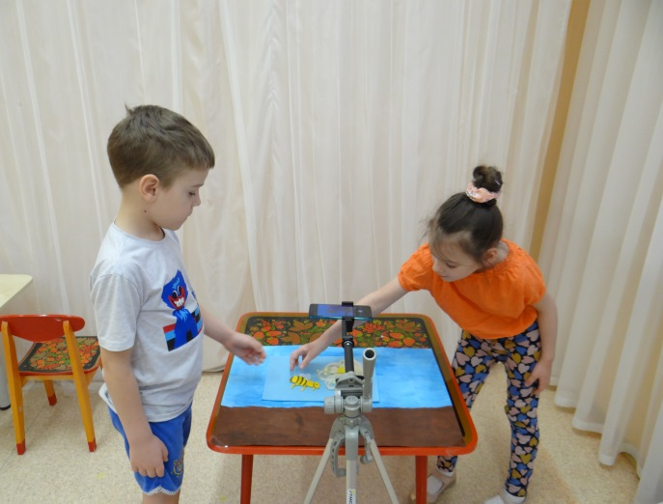
Съемка мультфильма

Slide 8
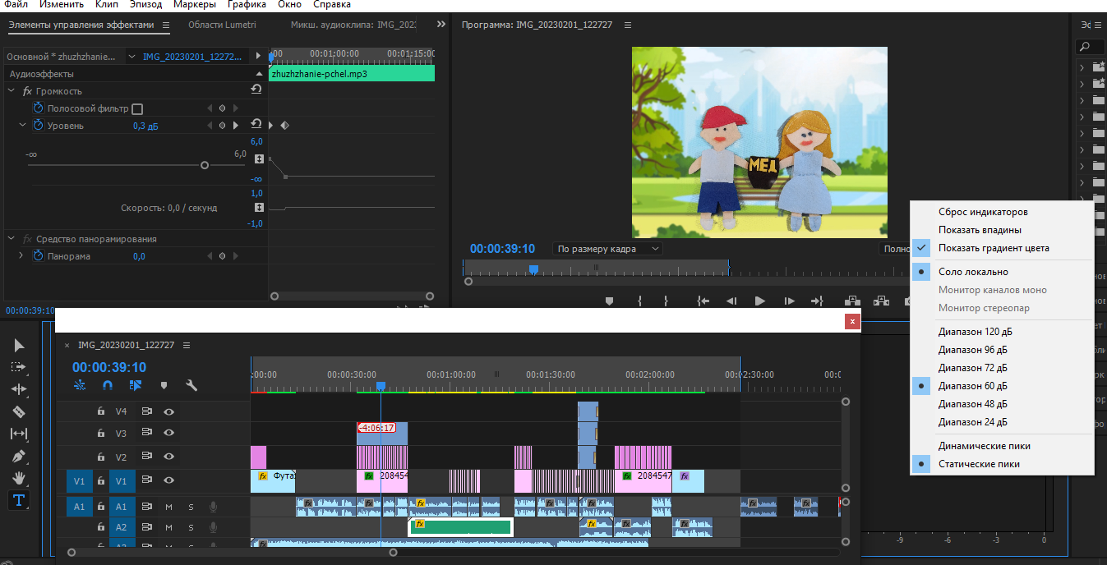
Создание видеоряда, монтаж

Slide 9
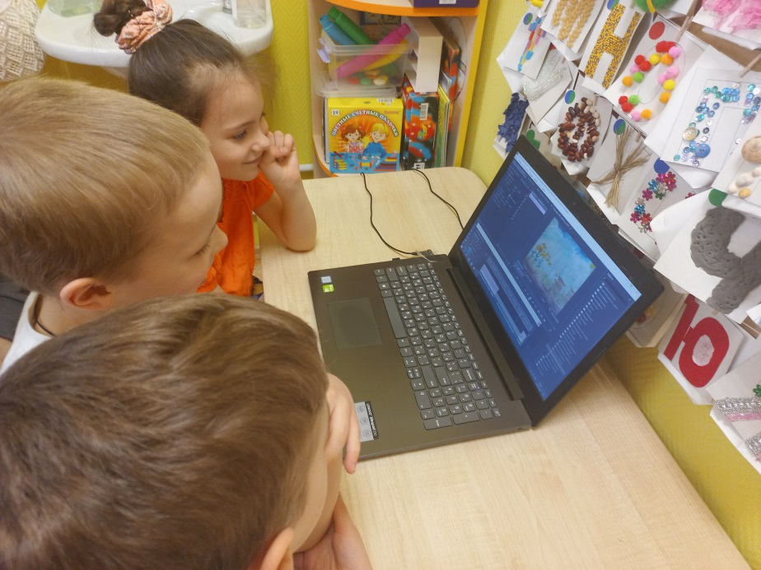
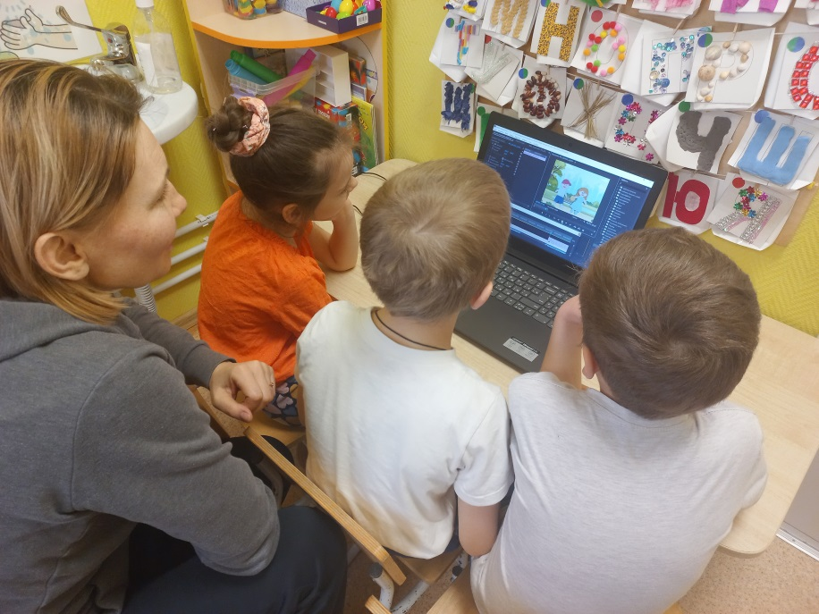
Просмотр, анализ готового мультфильма

Slide 10
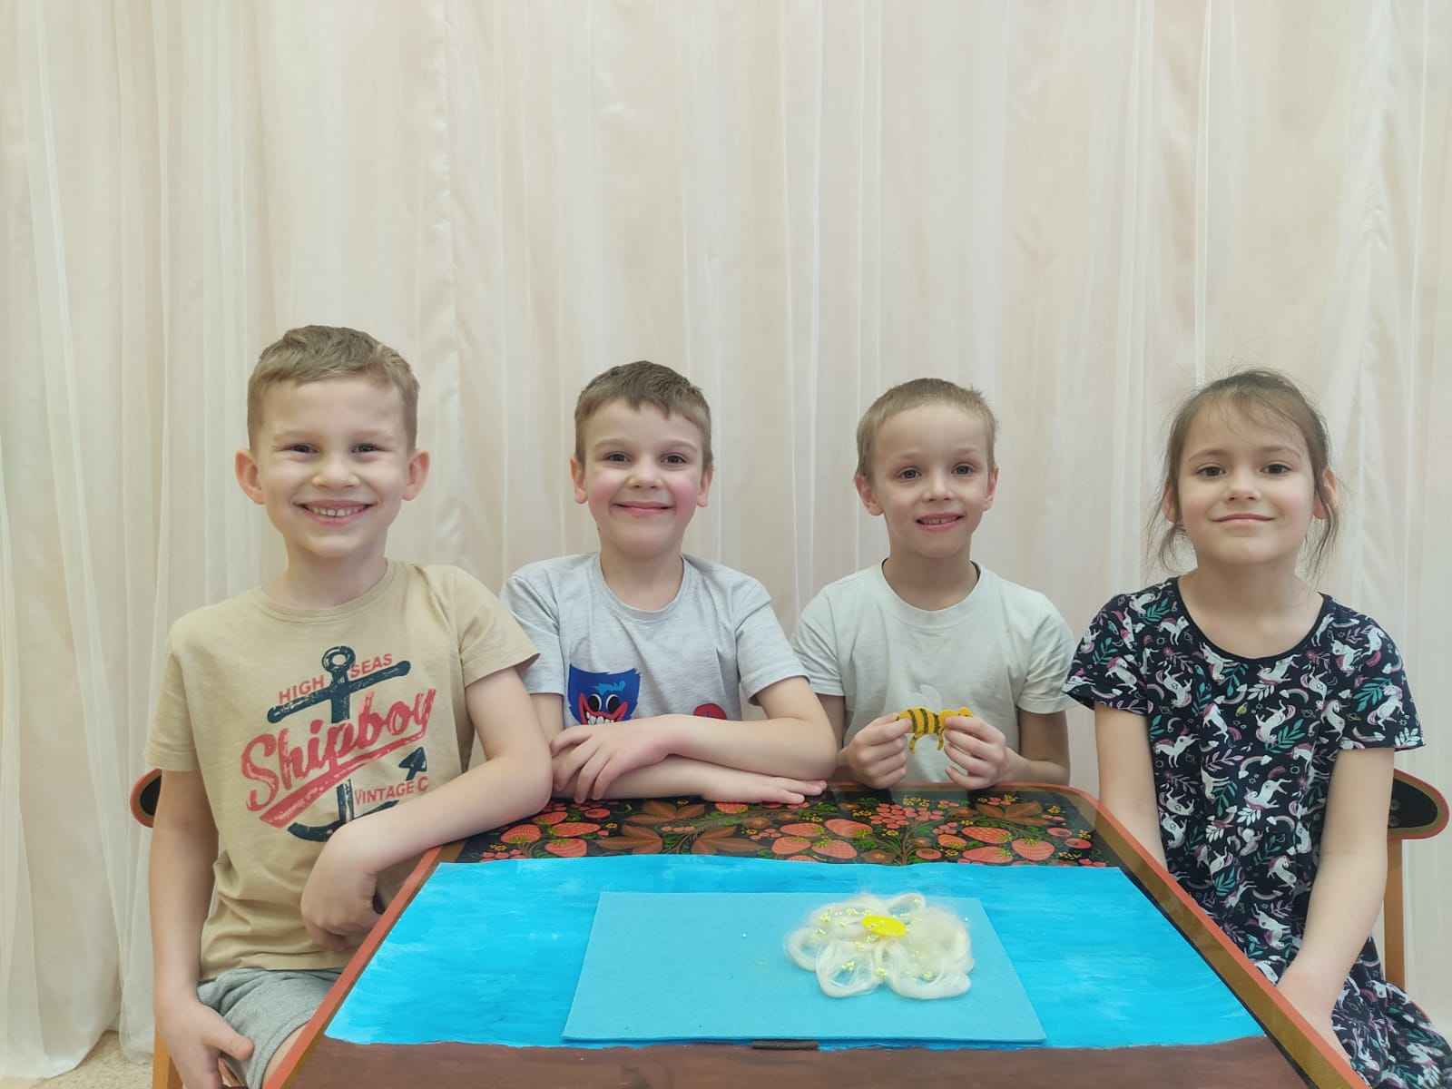
Спасибо за внимание!

